Slide 1


Obejrzyj prezentację, a zauważysz, że w historyjce brakuje dwóch slajdów. Na pierwszym slajdzie umieść tytuł prezentacji „Urodzinowe ciasteczka”. Na ostatnim slajdzie umieść taki obrazek, żeby historyjka tworzyła całość. Obrazek możesz pobrać ze swoich zbiorów, z internetu lub wykonać nowy w programie Paint.

Slide 3
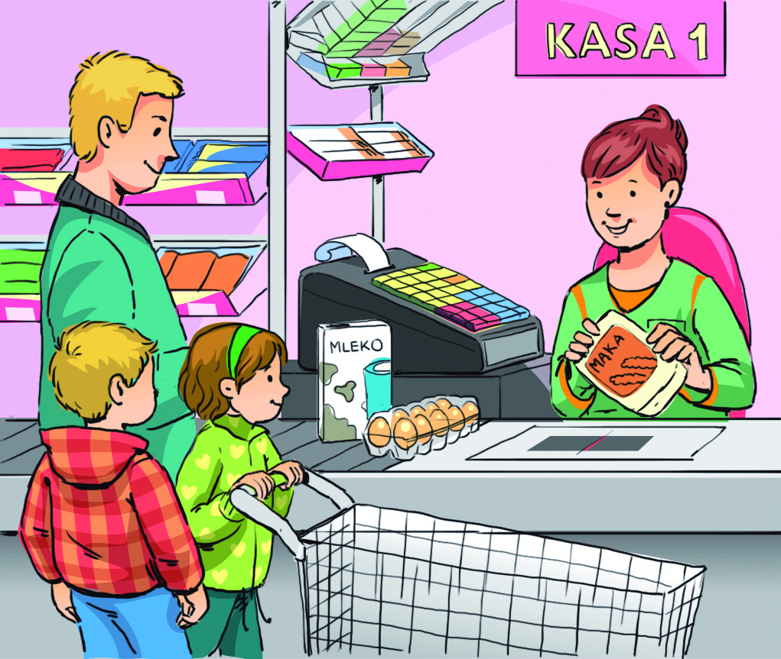

Slide 4
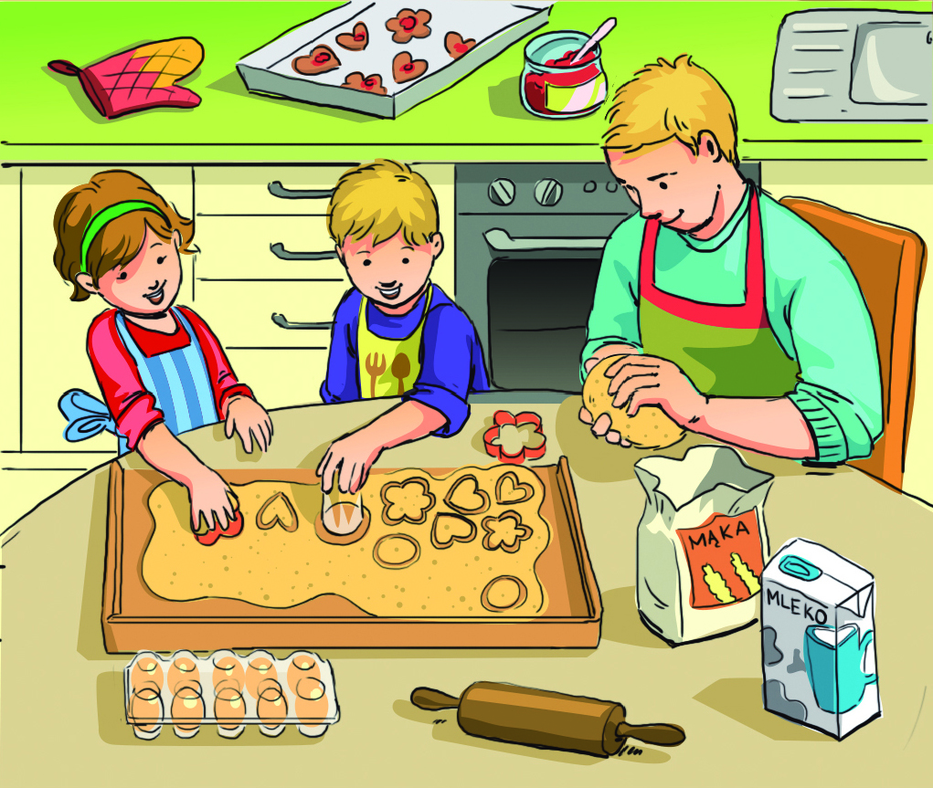

Slide 5
